Slide 1
LTIに準拠した ネットワーク自己学習機能の 提案と実装
システム評価研究室 15RD093 菅原 良太 15RD150 沼田 悠貴
指導教員 藤本 衡
Notes:
題名＋研究室、名前をいって始める

Slide 2
発表の流れ
背景と目的
LTI
OAuth
成績反映
本研究で提案するネットワーク自己学習機能
Ruby on Rails
UI
実装実験
LTI設定方法
実験結果
まとめと課題
Notes:
LMSとの連携の実験
MoodleとCanvas

Slide 3




研究背景
ネットワーク技術の自己学習プロセス
用語学習
基本学習
実践学習
評価・採点
専門用語を覚える
問題を解く
手を動かす
評価・採点を行う
Notes:
インターネットの普及が進むにつれ、情報技術者にとってネットワーク 技術への理解は必要不可欠なものであると同時に、座学なとどを用いて知識として ネットワーク技術を学習しても、実際のネットワークと学習したネットワーク技 術の知識が繋がりづらい分野である。そこで、実際にネットワークを構築し、機器情報などを追加することで、自らの手で正しいネットワークを形成する演習を 行うことが実際のネットワークとそれに付随する知識を深めるのに効果的だと考えられる。
ネットワーク学習のプロセスではこの学習方法が良いとされている
汎用学習管理システムでは実践演習の方があまり整っていない
そこで、実践学習機能のみを（スタンドアローン）独立したシステムとして作ったのか北沢らで
実践学習を学習反映システムにぷらぐいんとして 埋め込む形にしたのが、魚本らでこれはムードルとかに縛られるから拡張性が乏しい
そこで本研究では実践学習を独立したシステムで作り、通信プロトコルで汎用学習システムとの連携をとることにした

Slide 4
研究背景
汎用学習管理システム(LMS) 例 Moodle,Canvas
用語学習
基本学習
実践学習
評価・採点
専門用語を覚える
問題を解く
手を動かす
評価・採点を行う

Slide 5
ネットワーク自己学習機能の先行研究
北澤ら(2012)
仮想マシン上でネットワークシミュレーションを行う
ー共同実験用の仮想ネットワークを構築
Webブラウザで動作する構築演習支援システム
学習後の評価がLMSと連携してない
実践学習
評価・採点
手を動かす
評価・採点を行う
Notes:
そこで、実践学習機能のみを（スタンドアローン）独立したシステムとして作ったのか北沢らで
でもこれは評価とかがLMSと連携していない

Slide 6
ネットワーク自己学習機能の先行研究
魚本ら(2018)
汎用学習管理システムプラグインとして実装
ーMoodle側で成績の反映を行う
Moodleのみで動作
ポータビリティーがない
基本学習
用語学習
用語学習
実践学習
評価・採点
専門用語を覚える
問題を解く
手を動かす
評価・採点を行う
Notes:
実践学習を学習反映システムにぷらぐいんとして 埋め込む形にしたのが、魚本らでこれはムードルとかに縛られるから拡張性が乏しい
そこで本研究目的としては
密結合、システムへの依存 独自の部分いらない
ムードルっていうなら 電大なら使ってるよね的な話を入れる

Slide 7
本研究で提案するシステムの概念
・コードとしては独立（同じ言語でなくてもいける）
ーポータビリティーの確保
・通信で連携
ーLMSの機能として使用
実践学習
用語学習
基本学習
評価・採点
Notes:
通信で連携する 独立したシステム

Slide 8
研究目的
依存性を無くしつつ、連携がとれる
ネットワーク自己学習機能の実装
複数の汎用学習管理システム(LMS)でのネットワーク自己学習機能の活用
LTIの利用
ネットワークを介して連携するネットワーク自己学習機能
Ruby on Railsの利用
Notes:
依存性を無くしつつ、連携が取れるネットワーク自己学習機能の実装

Slide 9
発表の流れ
背景と目的
LTI
OAuth
成績反映
本研究で提案するネットワーク自己学習機能
Ruby on Rails
UI
実装実験
LTI設定方法
実験結果
まとめと課題
Notes:
LMSとの連携の実験
MoodleとCanvas

Slide 10

LTIの仕組み
LMS (Tool Consumer)
LMS内の機能
テスト
課題の提出
利用
自己学習サービス (Tool Provider)
外部ツール
テスト
シミュレーター

Slide 11
LTIの仕組み
LMS (Tool Consumer)
LMS内の機能
テスト
課題の提出
LMSではできない機能
LTI経由で呼び出し
利用
自己学習サービス (Tool Provider)
外部ツール
テスト
シミュレーター

Slide 12
LTIの仕組み
LMS (Tool Consumer)
LMS内の機能
テスト
課題の提出
LMSではできない機能
LTI経由で呼び出し
利用
自己学習サービス (Tool Provider)
外部ツール
テスト
シミュレーター
LMSの機能かのように
利用

Slide 13
LTIの仕組み
LMS (Tool Consumer)
LMSを通じて
成績、学習状況
を取得、閲覧
LMS内の機能
テスト
課題の提出
成績
学習状況
自己学習サービス (Tool Provider)
外部ツール
テスト
シミュレーター

Slide 14
認証の必要性
ユーザーとLMS間は認証を行う
LMSと自己学習サービスでの間では？
OAuthを使うことで相互認証を行う

Slide 15
発表の流れ
背景と目的
LTI
OAuth
成績反映
本研究で提案するネットワーク自己学習機能
Ruby on Rails
UI
実装実験
LTI設定方法
実験結果
まとめと課題
Notes:
LMSとの連携の実験
MoodleとCanvas

Slide 16
OAuthとは？
OAuthとは、複数のWebサービスを連携して動作させるために使われる仕組み
2010年4月にRFC5849として情報公開
Notes:
Signatureはハッシュ値
図

Slide 17
OAuth認証
LMSから送信されたパラメータ、外部ツール設定で設定した鍵、この２つを使用し署名を作成
LMSから送信された署名と、1の手順で作った署名が一致すれば通信を開始

Slide 18

OAuth
LMS (Tool Consumer)
LMS内の機能
テスト
課題の提出
お互いのみが知る
鍵を共有
自己学習サービス (Tool Provider)
外部ツール
テスト
シミュレーター

Slide 19

OAuth
LMS (Tool Consumer)
LMS内の機能
テスト
課題の提出
自己学習サービス (Tool Provider)
必要な情報を
鍵と組み合わせ
署名として送る
外部ツール
テスト
シミュレーター

Slide 20

OAuth
LMS (Tool Consumer)
LMS内の機能
テスト
課題の提出
自己学習サービス (Tool Provider)
外部ツール
テスト
シミュレーター
送られた署名を添えてアクセス

Slide 21
OAuth
LMS (Tool Consumer)
LMS内の機能
テスト
課題の提出
署名の正誤を確認
正しい物ならアクセスを許可する
自己学習サービス (Tool Provider)
外部ツール
テスト
シミュレーター
アクセス許可

Slide 22
OAuth
LMS (Tool Consumer)
LMS内の機能
テスト
課題の提出
自己学習サービス (Tool Provider)
外部ツール
テスト
シミュレーター
外部ツールの利用開始

Slide 23
発表の流れ
背景と目的
LTI
OAuth
成績反映
本研究で提案するネットワーク自己学習機能
Ruby on Rails
UI
実装実験
LTI設定方法
実験結果
まとめと課題
Notes:
LMSとの連携の実験
MoodleとCanvas

Slide 24
成績反映
LMS (Tool Consumer)
LMS内の機能
テスト
課題の提出
ユーザの活動記録
自己学習サービス (Tool Provider)
外部ツール
テスト
シミュレーター
課題の完了

Slide 25
成績反映
LMS (Tool Consumer)
LMS内の機能
テスト
課題の提出
ユーザの活動記録
自己学習サービス (Tool Provider)
LMSを通じて
結果、
進捗状況を確認
外部ツール
テスト
シミュレーター
課題の完了

Slide 26
発表の流れ
背景と目的
LTI
OAuth
成績反映
本研究で提案するネットワーク自己学習機能
Ruby on Rails
UI
実装実験
LTI設定方法
実験結果
まとめと課題
Notes:
LMSとの連携の実験
MoodleとCanvas

Slide 27
本研究で提案するシステム
基本的なUI、機能は魚本ら(2018)のものを参考
LTIに準拠することでWebアプリケーションとして独立
フレームワークとして Ruby on Rails を使用

Slide 29
魚本ら(2018)のシステム
LMS
LMS内の機能
テスト
課題の提出
プラグイン
ネットワーク
自己学習機能
利用

Slide 30
本研究で提案するシステム
LMS (Tool Consumer)
自己学習サービス (Tool Provider)
LMS内の機能
採点機能
LTI
外部ツール
ネットワーク
自己学習機能
利用
成績情報

Slide 31
発表の流れ
背景と目的
LTI
OAuth
成績反映
本研究で提案するネットワーク自己学習機能
Ruby on Rails
UI
実装実験
LTI設定方法
実験結果
まとめと課題
Notes:
LMSとの連携の実験
MoodleとCanvas

Slide 32
Ruby on Railsとは
Ruby言語を用いたWebフレームワーク
設定より規約
MVCアーキテクチャ
Notes:
web開発としてはいろんなプラットフォームがあるけれど、webアプリケーションを作る上ではRailsは定評があるためRailsで実装。ただ、LTIの準拠の通信ができるのであれば、必ずしもRailsでなくてもいい

Slide 34
MVCアーキテクチャ
Ruby on Rails
Model
データベース
LMS (Tool Consumer)
LMS内の機能
採点機能
Controller
データの
やり取りを行う
View
UI部分
Notes:
Railsの内部の話だとわかるような画像に
矢印が同じだとLTIとかと勘違いされる

Slide 35
発表の流れ
背景と目的
LTI
OAuth
成績反映
本研究で提案するネットワーク自己学習機能
Ruby on Rails
UI
実装実験
LTI設定方法
実験結果
まとめと課題
Notes:
LMSとの連携の実験
MoodleとCanvas

Slide 36
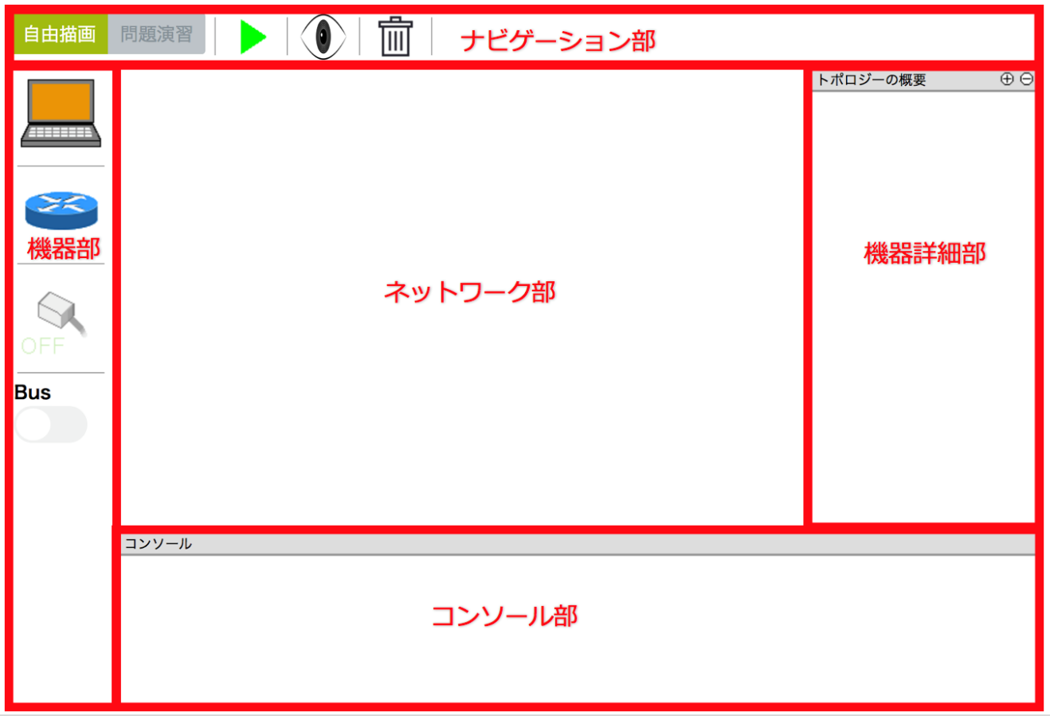
UIの構成

Slide 37
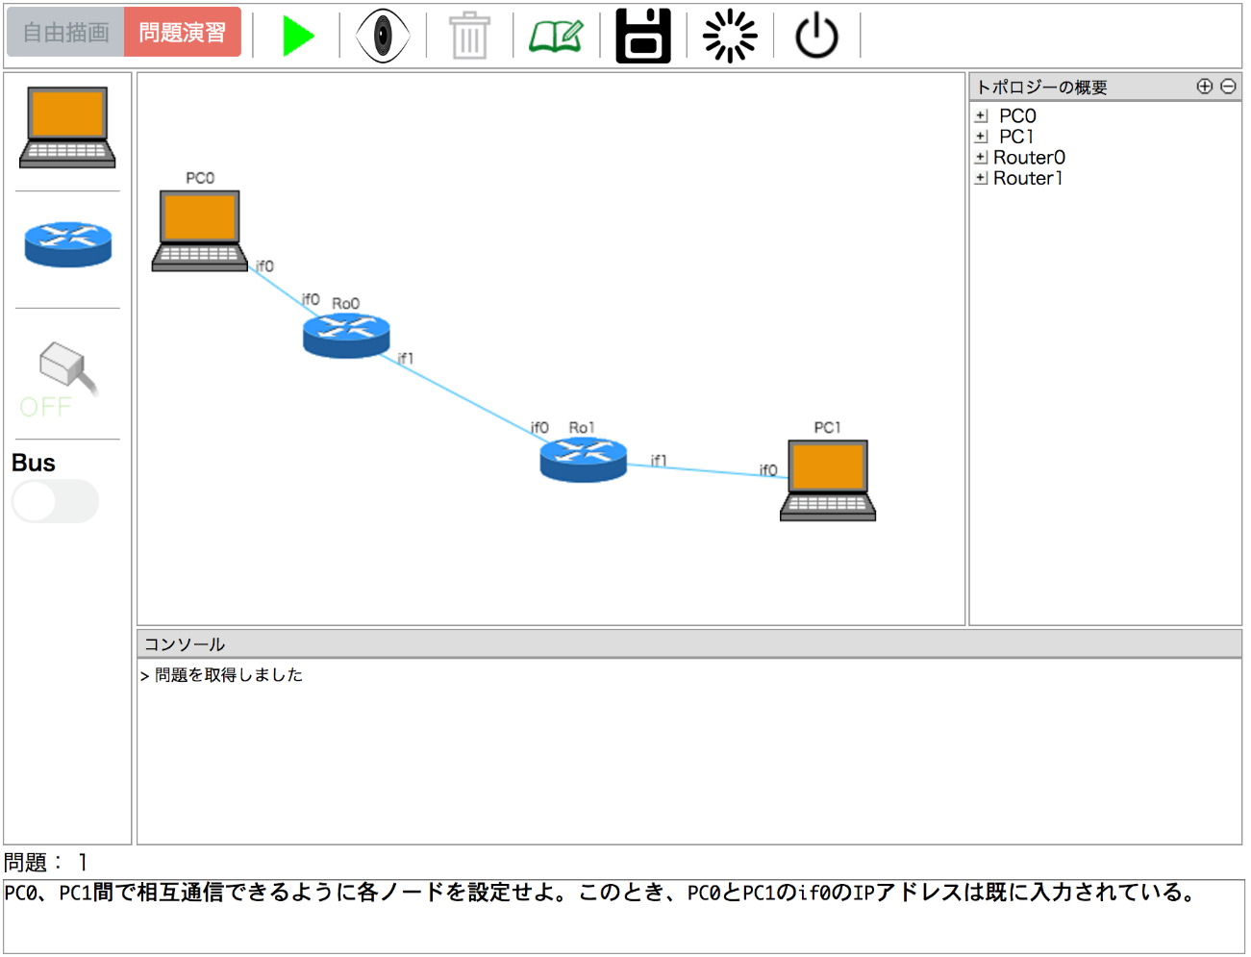
使用例
Notes:
ぶらっｓｙ

Slide 38
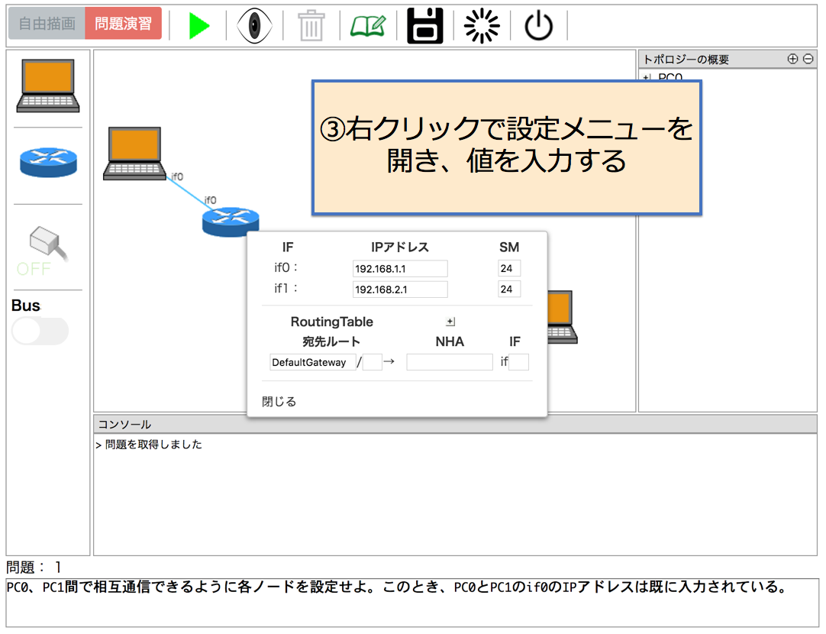
使用例
右クリックで設定メニューを開き、値を入力する

Slide 39
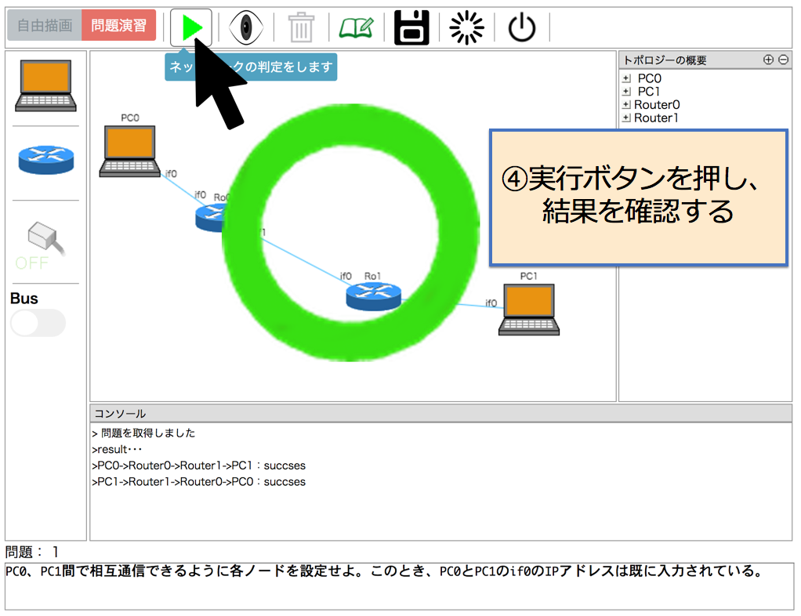
使用例
実行ボタンを押し、
結果を確認する

Slide 40
発表の流れ
背景と目的
LTI
OAuth
成績反映
本研究で提案するネットワーク自己学習機能
Ruby on Rails
UI
実装実験
LTI設定方法
実験結果
まとめと課題
Notes:
LMSとの連携の実験
MoodleとCanvas

Slide 41
実装実験
異なる２つのLMSからネットワーク自己学習機能の利用
LMSにはMoodle、Canvasを用いた

Slide 42
発表の流れ
背景と目的
LTI
OAuth
成績反映
本研究で提案するネットワーク自己学習機能
Ruby on Rails
UI
実装実験
LTI設定方法
実験結果
まとめと課題
Notes:
LMSとの連携の実験
MoodleとCanvas

Slide 43
LTIの設定方法
Moodleで外部ツール設定を行う
新しい外部ツールの追加を選択
ツール名、ツールベースURL、 コンシューマ鍵、共有秘密鍵を設定
LMSとツール間の認証はOAuthを使用 ーLTI1.0ではOAuth1.0が採用、そのためRubyで 署名の関数を自作した
Notes:
いきなり
最初LMS側からTOOLからお互いの信用→Oauth
Oauhthが先

Slide 44
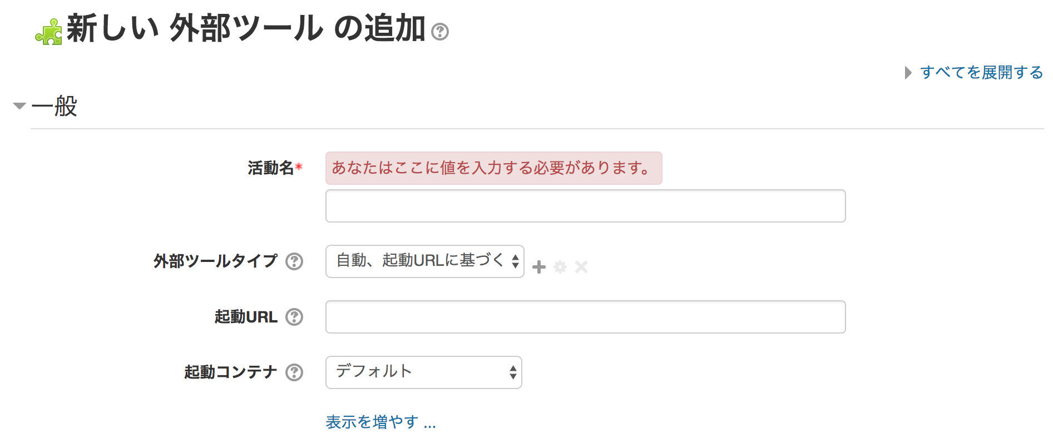
外部ツール追加画面
Notes:
もっとあと

Slide 45
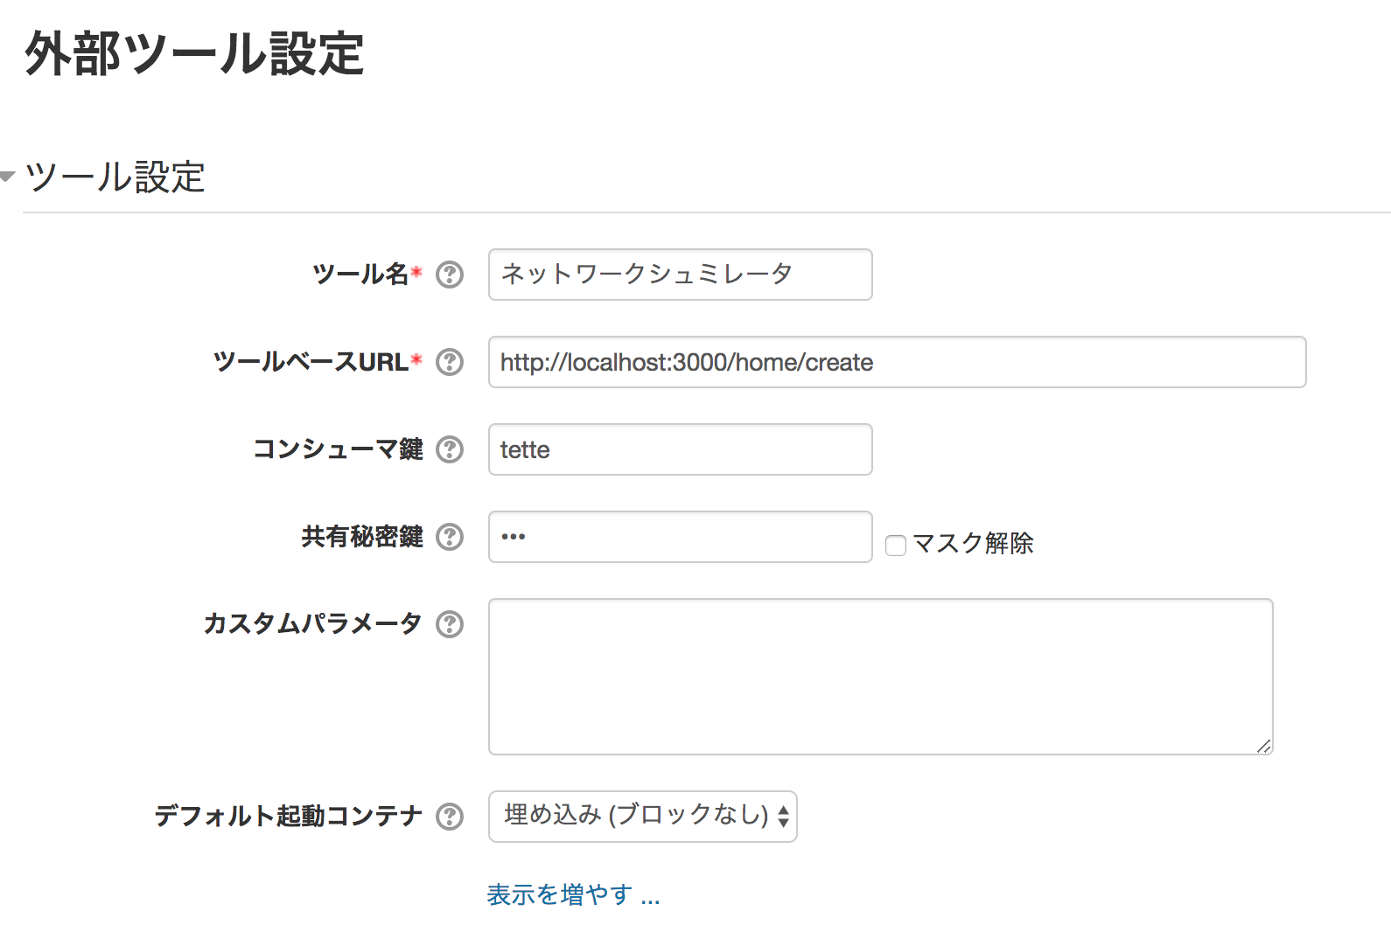
外部ツール設定画面

Slide 46
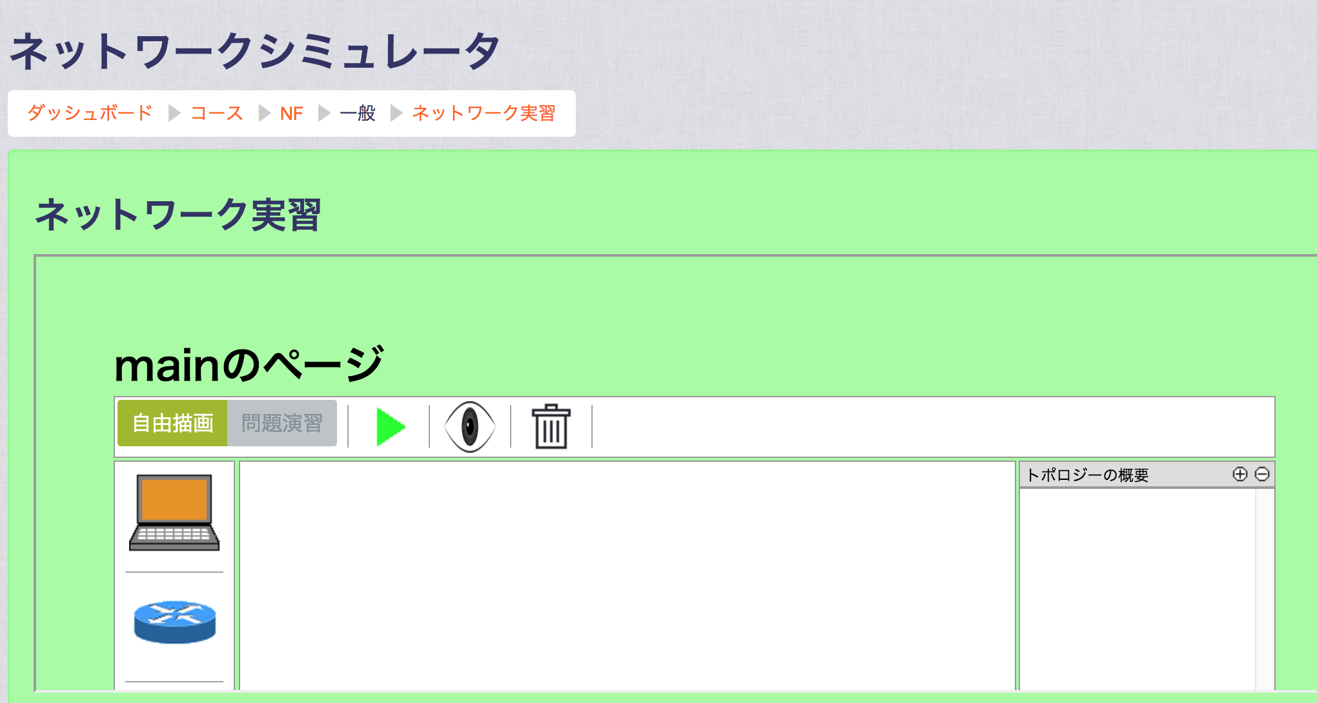
LMSでのツール呼び出し
Notes:
画像差し替えをする

Slide 47
発表の流れ
背景と目的
LTI
OAuth
成績反映
本研究で提案するネットワーク自己学習機能
Ruby on Rails
UI
実装実験
LTI設定方法
実験結果
まとめと課題
Notes:
LMSとの連携の実験
MoodleとCanvas

Slide 48
実験結果
Moodle
ーネットワーク自己学習機能の利用、成績の反映
Canvas
ーネットワーク自己学習機能の利用

Slide 49
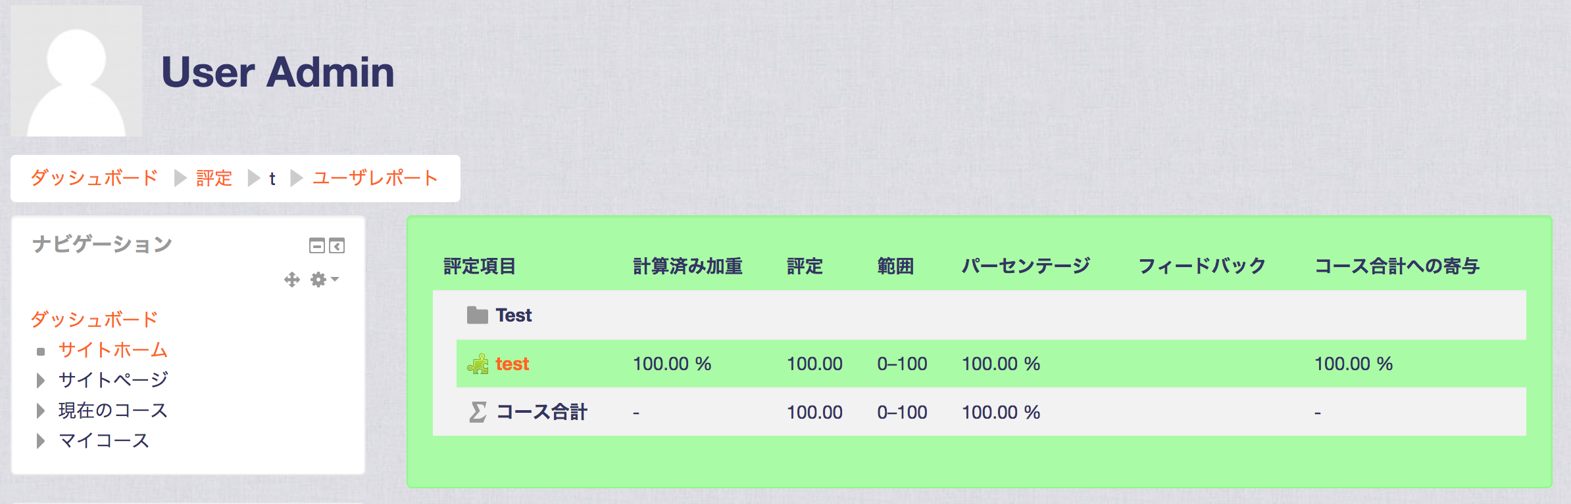
成績画面

Slide 50
発表の流れ
背景と目的
LTI
LTI設定方法
OAuth
成績反映
本研究で提案するネットワーク自己学習機能
Ruby on Rails
UI
実装
LTI設定方法
実験結果
まとめと課題
Notes:
LMSとの連携の実験
MoodleとCanvas

Slide 51
まとめ
複数のLMSからネットワーク自己学習機能の呼び出し
システムをWebアプリケーションとして独立
Notes:
LTI規格を持つLMSであるMoodle、Canvasを用いてネットワーク自己学習機能を同じように呼び出すことができた。成績の反映に関してはMoodleのみ。
ネットワーク自己学習機能を特定のプラグインとして実装するのではなくWebアプリケーションとして独立。

Slide 52
課題
ネットワーク層だけでなく、他の層の処理も組み込む
Moodle以外のLMSでの成績反映
UIの改善
LMSとのさらなる機能連携
Notes:
はいけ

Slide 53
参考文献
[1]魚本 悠太, 大須賀 旭, 中村 優, “応答性を向上した IP ネットワーク個人学習システム”
[2] 北澤友基, 井口信和, “クラウド環境を利用した IP ネットワーク構築演習支援システムの開発”, 情報処理学会第 74 回全国大会公演論文集, pp.891-892
[3] “ Moodle - Open-source learning platform”, https://moodle.org/, 2019/1/15.
[4] “ Canvas”, https://www.canvaslms.com/, 2019/1/15.
[5] “ IMS(HP)”, http://www.imsglobal.org/activity/learning-tools-interoperability, 2019/1/15.
[6] “ OAuth” , https://oauth.net/, 2019/1/15.

Slide 55
LTIの仕組み
LMS (Tool Consumer)
LMS内の機能
テスト
課題の提出
自己学習サービス (Tool Provider)
利用
外部ツール
テスト
シミュレーター
Notes:
とりあえずこっから下は前の

Slide 56
LTIの仕組み
LMS (Tool Consumer)
LMS内の機能
テスト
課題の提出
LMSではできない機能
LTI経由で呼び出し
自己学習サービス (Tool Provider)
利用
外部ツール
テスト
シミュレーター
Notes:
LTIを使用している部分の矢印の色を変えるなどでわかりやすくする
やじるしはのこす

Slide 57
LTIの仕組み
LMS (Tool Consumer)
LMS内の機能
テスト
課題の提出
LMSではできない機能
LTI経由で呼び出し
自己学習サービス (Tool Provider)
利用
外部ツール
テスト
シミュレーター
LMSの機能かのように利用

Slide 58
LTIの仕組み
LMS (Tool Consumer)
LMS内の機能
テスト
課題の提出
LMSを通じて
成績、学習状況
を取得、閲覧
成績
学習状況
自己学習サービス (Tool Provider)
外部ツール
テスト
シミュレーター

Slide 59
研究背景
汎用学習管理システム(LMS) 例 Moodle,Canvas
用語学習
基本学習
実践学習
評価・採点
専門用語を覚える
問題を解く
手を動かす
評価・採点を行う

Slide 60
研究背景
ネットワーク技術の自己学習プロセス
用語学習
基本学習
実践学習
評価・採点
専門用語を覚える
問題を解く
手を動かす
評価・採点を行う
Notes:
インターネットの普及が進むにつれ、情報技術者にとってネットワーク 技術への理解は必要不可欠なものであると同時に、座学なとどを用いて知識として ネットワーク技術を学習しても、実際のネットワークと学習したネットワーク技 術の知識が繋がりづらい分野である。そこで、実際にネットワークを構築し、機器情報などを追加することで、自らの手で正しいネットワークを形成する演習を 行うことが実際のネットワークとそれに付随する知識を深めるのに効果的だと考えられる。
ネットワーク学習のプロセスではこの学習方法が良いとされている
汎用学習管理システムでは実践演習の方があまり整っていない
そこで、実践学習機能のみを（スタンドアローン）独立したシステムとして作ったのか北沢らで
実践学習を学習反映システムにぷらぐいんとして 埋め込む形にしたのが、魚本らでこれはムードルとかに縛られるから拡張性が乏しい
そこで本研究では実践学習を独立したシステムで作り、通信プロトコルで汎用学習システムとの連携をとることにした

